Slide 1
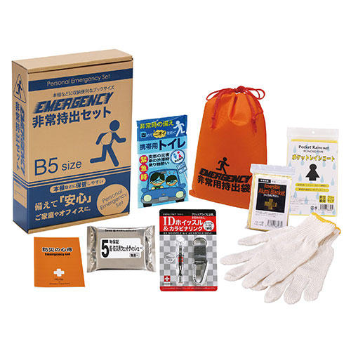
【提案書】
コンパクト防災8点セット
特徴
急な災害時に必要最小限のアイテムをサッと持ち出せる上に収納場所にも困らないコンパクトな防災8点セットです。社内でも家庭でも備えておくと安心ですしいざという時に役立ちます。
納期
納期スペース
仕様
サイズ ： 防災用巾着:165×220mm
包 装 ： 化粧箱
備 考 ： 収納巾着袋・アルミブランケット・IDホイッスル&カラビナリン グ・防災用ウェットティッシュ・軍手・レインコート・携帯用ト イレ1P・防災の心得
お見積
お見積りスペース

